Slide 1


Slide 2





1 ВОПРОС/ÎNTREBARE
Бэнкси – известный стрит-арт художник, который затрагивает
повседневные проблемы. В разгар пандемии COVID-19 он
опубликовал рисунок, где ребёнок оставляет в стороне ИХ и
выбирает игрушку, одетую в форму врача. Назовите любого ЕГО.
Banksy e un renumit artist de artă stradală care abordează problemele
cotidiene. În timpul pandemiei COVID-19 el a publicat un desen, în care
copilul dă la o parte jucăriile ce îi reprezintă pe Ei și alege o jucărie
îmbrăcată în uniformă de medic. Numiți-l pe oricare dintre Ei.
1 ОТВЕТ/RĂSPUNS – 1 БАЛЛ/PUNCT

Slide 3


1 ОТВЕТ/RĂSPUNS
Супермен /
Superman
1 ОТВЕТ/RĂSPUNS – 1 БАЛЛ/PUNCT

Slide 4
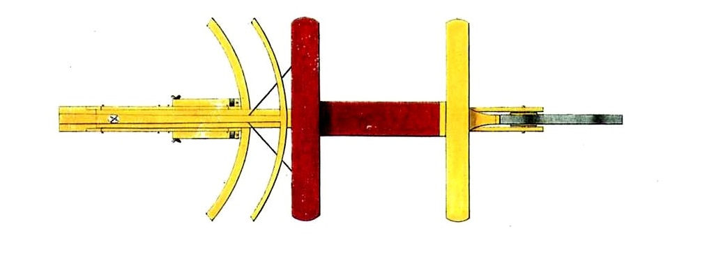
2 ВОПРОС/ÎNTREBARE
Так сверху выглядит то, что придумал Карл Дрез.
Это стало прообразом современного… Чего?
Astfel, privită de sus, arată ceea, ce a fost inventat de către
Karl von Drais. Acest obiect a devenit prototipul… A ce
anume?
1 ОТВЕТ/RĂSPUNS – 1 БАЛЛ/PUNCT

Slide 5
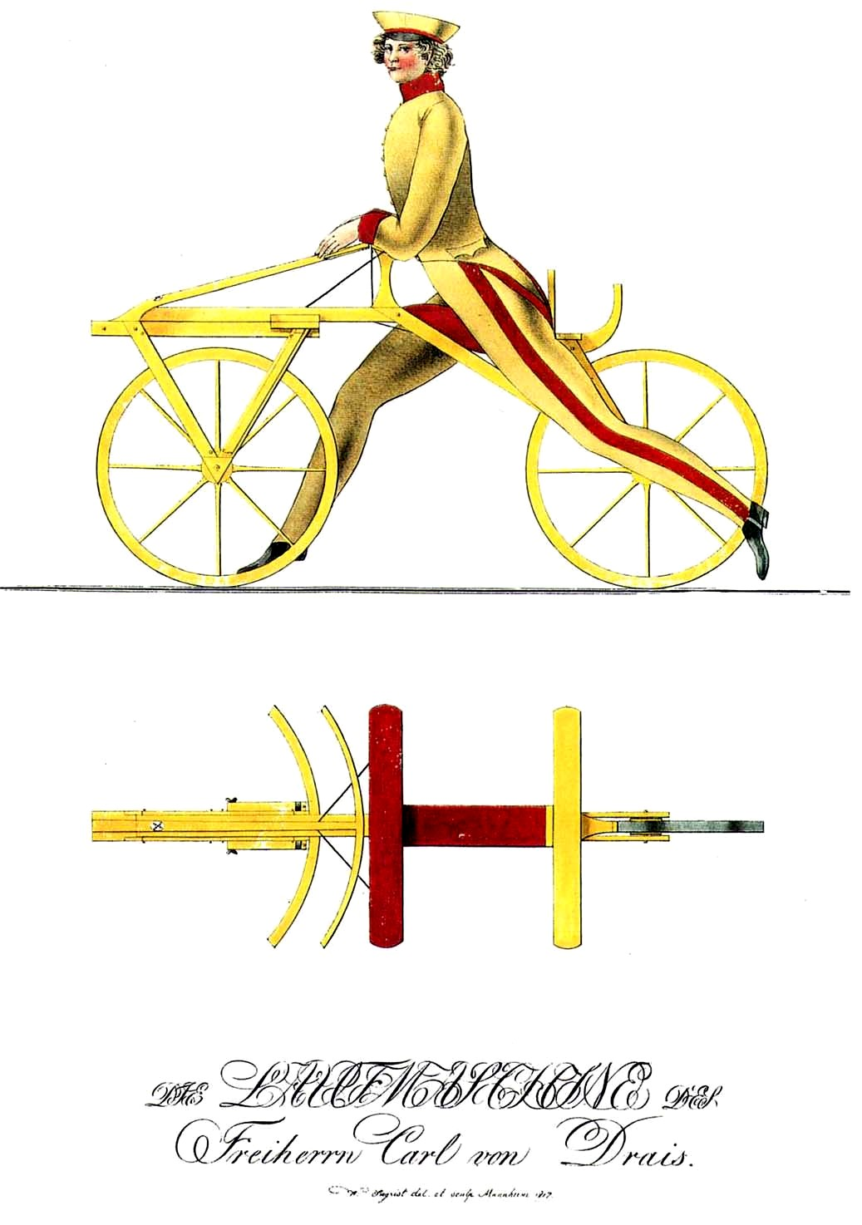
2 ОТВЕТ/RĂSPUNS
Велосипед /
Bicicletă
1 ОТВЕТ/RĂSPUNS – 1 БАЛЛ/PUNCT

Slide 6
3 ВОПРОС/ÎNTREBARE
Будьте внимательны, кому верите! В мае 2020 года
ООН запустила кампанию «Проверено», направленную
против дезинфекции. Какое слово мы немного
изменили в тексте вопроса?
Fiți atenți în cine aveți încredere! În mai 2020 ONU a lansat
campania ”Verificat”, cu menirea de a lupta cu
dezinfectarea. Ce cuvânt a fost modificat în propoziția
precedentă?
1 ОТВЕТ/RĂSPUNS – 1 БАЛЛ/PUNCT

Slide 7

3 ОТВЕТ/RĂSPUNS
Дезинформация / Dezinformarea
1 ОТВЕТ/RĂSPUNS – 1 БАЛЛ/PUNCT

Slide 8
4 ВОПРОС/ÎNTREBARE
В начале XIX века в Италии жил мальчик небольшого роста,
который всё-таки пошёл на войну. Вернулся он
покалеченным, но местный мастер сделал ему протезы.
Прототипом какого персонажа считают этого мальчика?
La începutul secolului al XIX-lea, în Italia locuia un băiat micuț,
care totuși a decis să plece la război. El s-a întors rănit, însă un
meșter local i-a fabricat proteze. Conform unei versiuni, acest
băiat a fost prototipul… Cărui personaj?
1 ОТВЕТ/RĂSPUNS – 1 БАЛЛ/PUNCT

Slide 9

4 ОТВЕТ/RĂSPUNS
Пиноккио / Pinocchio
1 ОТВЕТ/RĂSPUNS – 1 БАЛЛ/PUNCT

Slide 10
5 ВОПРОС/ÎNTREBARE
Некоторые компании обращают внимание на вредные
привычки и часто не берут курильщиков на работу.
На одной карикатуре ОНА спрашивает у курильщика:
«Ты заигрываешь со мной?». Назовите ЕЁ.
Unele companii acordă atenție sporită obiceiurilor proaste și
adesea nu angajează persoane care fumează. Într-o caricatură
EA întreabă un fumător: ”Te joci cu mine?”.
Cine sau ce este EA?
1 ОТВЕТ/RĂSPUNS – 1 БАЛЛ/PUNCT

Slide 11
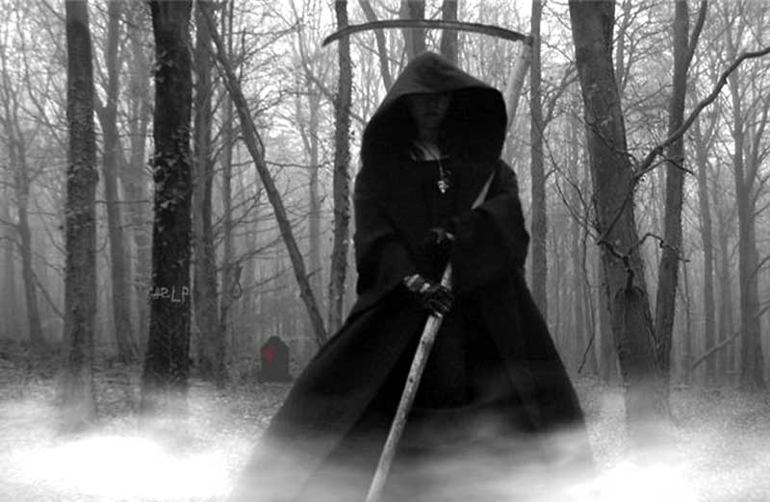
5 ОТВЕТ/RĂSPUNS
Смерть /
Moartea
1 ОТВЕТ/RĂSPUNS – 1 БАЛЛ/PUNCT

Slide 12
6 ВОПРОС/ÎNTREBARE
Считается, что так их назвал Гиппократ, веривший,
что они появляются у детей благодаря питанию.
Назовите их двумя словами.
Conform unei versiuni, denumirea a apărut datorită
lui Hippocrate, care credea că aceștia apar la copii
datorită mâncării specifice. Numiți-i prin 3 cuvinte.
1 ОТВЕТ/RĂSPUNS – 1 БАЛЛ/PUNCT

Slide 13

6 ОТВЕТ/RĂSPUNS
Молочные зубы /
Dinții de lapte
1 ОТВЕТ/RĂSPUNS – 1 БАЛЛ/PUNCT

Slide 14
7 ВОПРОС/ÎNTREBARE
Для расчёта международного индекса счастья используют
3 показателя: субъективная удовлетворённость людей,
ожидаемая ОНА и так называемый «экологический след».
Назовите ЕЁ двумя словами.
Pentru a calcula Indicele Internațional al Fericirii se folosesc 3
indicatori: satisfacția oamenilor de viață, EA preconizată și așa
numita ”amprentă ecologică”. Numiți-O prin câteva cuvinte.
1 ОТВЕТ/RĂSPUNS – 1 БАЛЛ/PUNCT

Slide 15

7 ОТВЕТ/RĂSPUNS
Продолжительность
жизни /
Speranța medie
de viață
1 ОТВЕТ/RĂSPUNS – 1 БАЛЛ/PUNCT

Slide 16

BRAVO !

